Slide 1
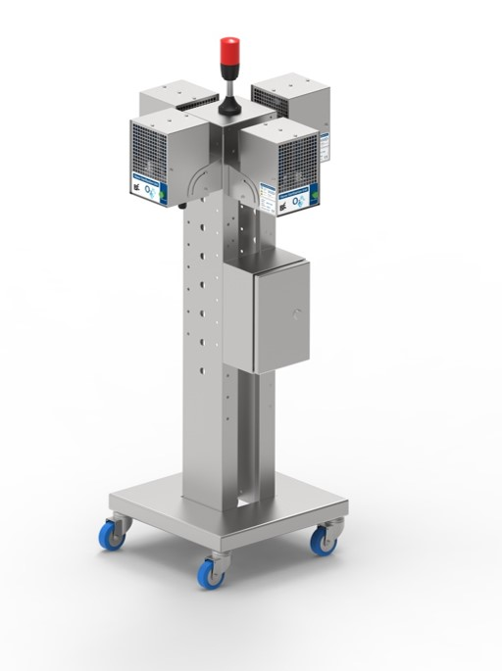
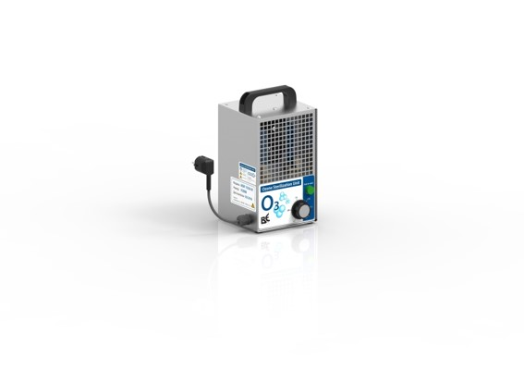
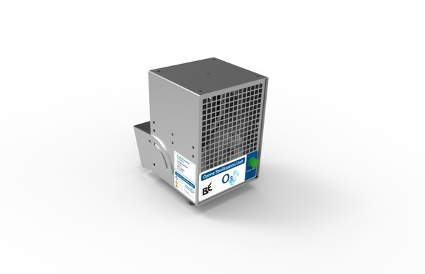
אנטי- בקטי מחוללי אוזון לחיטוי חללים

Slide 2
האוזון תיאור כללי
האוֹזוֹן הוא גז חסר צבע ובעל ריח חריף אופייני. הוא מורכב משלושה אטומים של חמצן.
מולקולת אוזון אינה יציבה והיא פעילה מאוד מבחינה כימית.
בשל היותו חומר חיטוי יעיל, ללא כימיקלים ובטוח לחלוטין שימוש באוזון מומס במים ו/או באוזון במצב גזי, מאפשר למנוע גידול של בקטריות חיידקים וירוסים ופטריות לא רצויים במוצרי מזון ואריזות, בתי חולים , בריכות שחיה ובמניעת ריחות.
היתרונות בשימוש באוזון הן :
א. יעילוּת גבוהה מאוד בחיטוי.
ב. מחיר נמוך יחסית.
ג. החיטוי מתבצע ללא תוספת כימיקלים.
ד. התחזוקה של הציוד והמכשור לייצורו פשוטה ומהירה.

Slide 3
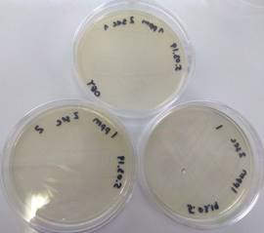
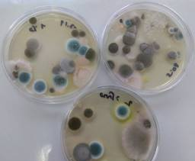
ניסוי :
בדיקה באמצעות צלחות פטרי ליעילות החיטוי
אחרי טיפול
לפני טיפול

Slide 4
סדרת AOR לחיטוי חדרים
המערכות הנ"ל מייצרות גז אוזון בתפוקה גבוהה מאד. על פי רוב הן משמשות לחיטוי חללים ללא שהיית אדם בהם, כך ניתן לעבוד בהספקי אוזון גבוהים מאד ולהשיג חיטוי והשמדת גופים מיקרוביולוגיים בצורה מקסימלית.
יחד עם זאת, בשילוב הבקר הייעודי למערכות, ניתן לכוון את המערכות לעבודה בסביבה אנושית בהתאם להנחיות המכון לבטיחות ולגהות.
ניתן לשהות ולבצע עבודות בסביבת אוזון בריכוז של עד 0.1PPM במשך שעתיים.
ובריכוזים נמוכים יותר של אוזון, אף לזמן ארוך יותר ללא הגבלה- בהתאם להנחיות.

Slide 5
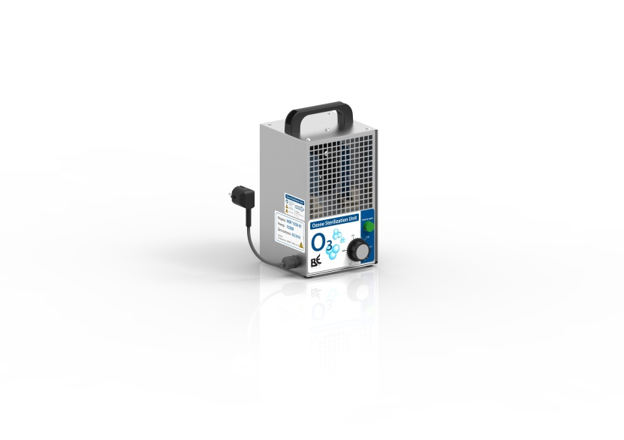
הציודים העיקרים אנטי-בקטי – סדרת AOR
Mobile Unit
AORS 4550
Ozone Unit for Room Installation
AOR 1550
Ozone Unit with Timer
AORT 1550

Slide 6
מערכת 1550 AOR - מערכת קטנה במידותיה, ניתנת למיקום בקלות בכל פינה בחדר. פועלת עם חיבורה לחשמל ומייצרת אוזון בהספק גבוה, בספיקת אוויר של 0.55 קוב לדקה. המערכת יכולה לפעול ידנית (הדלקה וכיבוי ידני) או בשליטה מרחוק באמצעות בקר.
מערכת 1550 AORT- מערכת זאת דומה למערכת AOR 1550 בתוספת טיימר מכני המאפשר את בחירת משך זמן הפעולה של המערכת. אופטימלית לחיטוי חדרים לרבות חדרי מלון וחדרי בתים פרטיים.
למערכת מתאימה לשימוש בכלי תחבורה בשינוי מקור מתח החשמל שלה
מערכת AORS 4550 - מערכת ניידת המסוגלת לשאת עד ארבעה ראשי הפקת אוזון מסדרת AOR ונועדה לחיטוי נייד לחללים גדולים, כגון מסעדות, חדרי אוכל, מטבחים וכו .

Slide 7
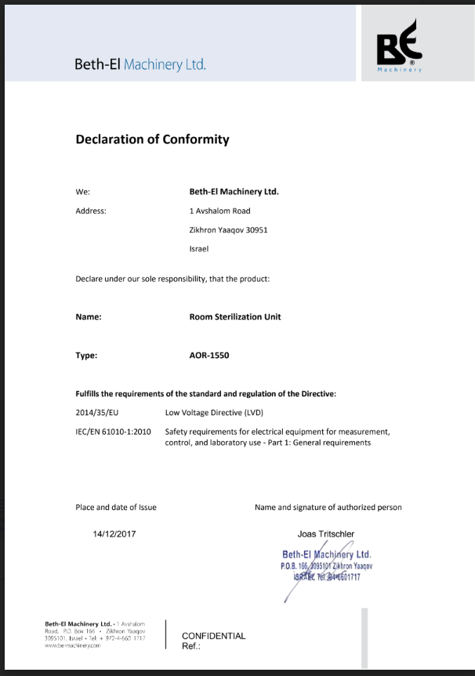
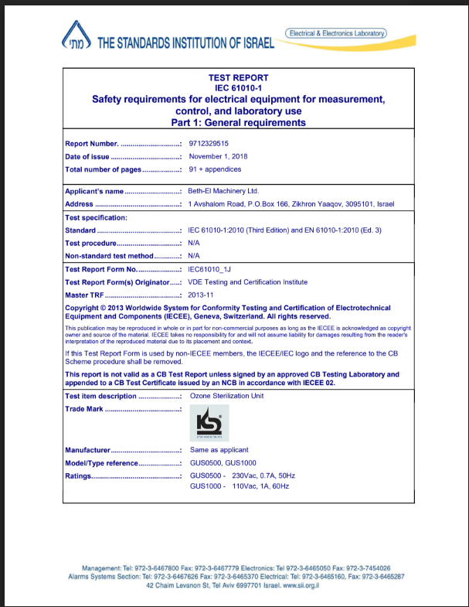
תעודת מכון התקנים למחוללי האוזון
תעודת יצרן

Slide 8
לפרטים נוספים וליצירת קשר
04-9907987
054-5633937
info@tsolutions.co.il
https://www.facebook.com/T.SulutionsLTD/

